Slide 1
104年度推動優良農地整合加值利用計畫
新社區農業經營專區期末評鑑
報告人：詹明諺 報告日期：104.12.15

Slide 2
內 容 大 鋼
一.
關鍵績效指標項目
二.
五大面向績效項目
1.公約簽定
2.農地利用
3.安全認驗證
4.組織運作
1.農地利用
2.組織功能
3.培育訓練
4.產銷經營
5.友善環境

Slide 3
A.關鍵績效指標項目
1.公約簽定
2.農地利用
3.安全驗證
4.組織運作

Slide 4
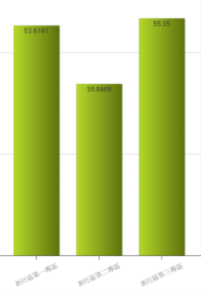
關鍵績效指標-公 約 簽 定 率 ( 第一專區 )
1.公約簽定率
評鑑項目 | 評分方式 | 配分 | 自評
1.3公約簽定率 (第3年計畫以上) | 20分- 完成簽定土地面積比率達90%以上 15分- 完成簽定比率達 75~ 89% 0分- 完成簽定比率未滿75% | 20 | 8
得分:8分
目標:292.2公頃
進度:219.01公頃(210.7)
修正後公式:
簽約土地面積總和/實際可耕作面積x100%
( 210.7公頃/392.88公頃x100%=53.63% )
修正前公式 :
實際簽約耕作面積/實際可耕作面積 x100%
(219.0139公頃/324.82x100=67.43%)
第一專區

Slide 5
關鍵績效指標-公 約 簽 定 率 ( 第一專區 )
1.公約簽定率
評鑑項目 | 評分方式 | 配分 | 自評
1.3公約簽定率 (第3年計畫以上) | 20分- 完成簽定土地面積比率達90%以上 15分- 完成簽定比率達 75~ 89% 0分- 完成簽定比率未滿75% | 20 | 8
說明:
1).實際可耕作面積於104.7.6修正。原:324.82公頃，修正後:392.88公頃。
2).實際簽約耕作面積計算修正為簽約土地面積總和。(修正日期:104.8.21)
3).今年度資訊平台簽約率目標設定皆以修正前為計算方式。
本會為了提昇簽約率，請詳見五大面向的1.2、1.6、1.7、2.7

Slide 6
關鍵績效指標-公 約 簽 定 率 ( 第二專區 )
1.公約簽定率
評鑑項目 | 評分方式 | 配分 | 自評
1.3公約簽定率 (第3年計畫以上) | 20分- 完成簽定土地面積比率達90%以上 15分- 完成簽定比率達 75~ 89% 0分- 完成簽定比率未滿75% | 20 | 5
得分:5分
目標:162.4公頃
進度:99.79公頃(84.8)
修正後公式:
簽約土地面積總和/實際可耕作面積x100%
( 84.8公頃/212.31公頃x100%=39.9% )
修正前公式 :
實際簽約耕作面積/實際可耕作面積 x100%
(99.7886公頃/180.45x100=55.3%)
第二專區

Slide 7
關鍵績效指標-公 約 簽 定 率 ( 第二專區 )
1.公約簽定率
評鑑項目 | 評分方式 | 配分 | 自評
1.3公約簽定率 (第3年計畫以上) | 20分- 完成簽定土地面積比率達90%以上 15分- 完成簽定比率達 75~ 89% 0分- 完成簽定比率未滿75% | 20 | 5
說明:
1).實際可耕作面積於104.7.6修正。原:180.45公頃，修正後:212.31公頃。
2).實際簽約耕作面積計算修正為簽約土地面積總和。(修正日期:104.8.21)
3).今年度資訊平台簽約率目標設定皆以修正前為計算方式。
本會為了提昇簽約率，請詳見五大面向的1.2、1.6、1.7、2.7

Slide 8
關鍵績效指標-公 約 簽 定 率 ( 第三專區 )
1.公約簽定率
評鑑項目 | 評分方式 | 配分 | 自評
1.2公約簽定率 (第2年計畫) | 20分- 完成簽定土地面積比率達70%以上 15分- 完成簽定比率達 50~ 69% 0分- 完成簽定比率未滿50% | 20 | 19
得分:19分
目標:88.7公頃
進度:83.2公頃(93.5)
修正後公式:
簽約土地面積總和/實際可耕作面積x100%
( 93.2公頃/168.34公頃x100%=55.4% )
修正前公式 :
實際簽約耕作面積/實際可耕作面積 x100%
(83.246公頃/126.71x100=65.7%)
第三專區

Slide 9
關鍵績效指標-公 約 簽 定 率 ( 第三專區 )
1.公約簽定率
評鑑項目 | 評分方式 | 配分 | 自評
1.2公約簽定率 (第2年計畫) | 20分- 完成簽定土地面積比率達70%以上 15分- 完成簽定比率達 50~ 69% 0分- 完成簽定比率未滿50% | 20 | 19
說明:
1).實際可耕作面積於104.7.6修正。原:126.71公頃，修正後:168.34公頃。
2).實際簽約耕作面積計算修正為簽約土地面積總和。(修正日期:104.8.21)
3).今年度資訊平台簽約率目標設定皆以修正前為計算方式。
本會為了提昇簽約率，請詳見五大面向的1.2、1.6、1.7、2.7

Slide 10
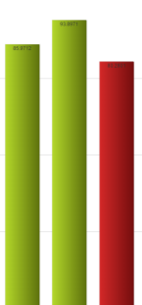
關鍵績效指標-農 地 利 用 率 ( 第一專區 )
2.農地利用率
評鑑項目 | 評分方式 | 配分 | 自評
2.1農地利用率 | 10~20分專區實際耕作面積比率達 80%者得 10分，每增加1%者加0.5分。 7分-專區實際耕作面積比率達70%者得7分。 5分-專區實際耕作面積比率達60%者得5分。 0分-專區實際耕作面積比率未達60%者。 | 20 | 18
得分:18分
實際可耕作地面積-（連休地總面積+廢耕地總面積）+（連休地
上有耕作之土地面積總和+廢耕地上有耕作之土地面積總和）/
實際可耕作地面積x100%
第一專區
【(392.88公頃-98.5834+43.4664】/392.88x100%=86%)

Slide 11
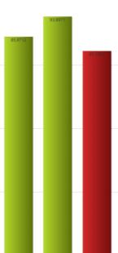
關鍵績效指標-農 地 利 用 率 ( 第二專區 )
2.農地利用率
評鑑項目 | 評分方式 | 配分 | 自評
2.1農地利用率 | 10~20分專區實際耕作面積比率達 80%者得 10分，每增加1%者加0.5分。 7分-專區實際耕作面積比率達70%者得7分。 5分-專區實際耕作面積比率達60%者得5分。 0分-專區實際耕作面積比率未達60%者。 | 20 | 20
得分:20分
實際可耕作地面積-（連休地總面積+廢耕地總面積）+（連休地上有耕作之土地面積總和+廢耕地上有耕作之土地面積總和）/實際可耕作地面積x100%
第二專區
【(212.31公頃-35.0539+22.0967】/212.31x100%=93.9%)

Slide 12
關鍵績效指標-農 地 利 用 率 ( 第三專區 )
2.農地利用率
評鑑項目 | 評分方式 | 配分 | 自評
2.1農地利用率 | 10~20分專區實際耕作面積比率達 80%者得 10分，每增加1%者加0.5分。 7分-專區實際耕作面積比率達70%者得7分。 5分-專區實際耕作面積比率達60%者得5分。 0分-專區實際耕作面積比率未達60%者。 | 20 | 13
得分:13分
實際可耕作地面積-（連休地總面積+廢耕地總面積）+（連休地上有耕作之土地面積總和+廢耕地上有耕作之土地面積總和）/實際可耕作地面積x100%
第三專區
【(168.34公頃-66.3562+33.134】/168.34x100%=80.3%)

Slide 13
關鍵績效指標-休耕地活化(各專區相同)
2.休耕地活化率
評鑑項目 | 評分方式 | 配分 | 自評
2.2休耕地活化 | 10分-專區休耕地活化面積，每1公頃0.5分 | 10 | 10
第一、二、三專區都相同，自評分數都為10分
(1)休耕地活化面積：0公頃 (2)得分:10分
實際可耕作地面積-（連休地總面積+廢耕地總面積）+（連休地上有耕作之土地面積總和+廢耕地上有耕作之土地面積總和）/實際可耕作地面積x100%
說明:
1.由資訊平台計算出本會於三個專區休耕地活化面積為0公頃，原因為本專區
內因農作物關係並無休耕地。
2.國土學會依據農糧署(休耕地)提供為主，農會增刪者為輔取得的資料，計
算出本會三專區並無休耕地。
3.本會(103年)已經詢問當地公所、市政府、台中區農糧署等單位調查後後
並無休耕地。(因此自評為10分)

Slide 14
關鍵績效指標-安全認驗證(第一專區)
3.安全認驗證
評鑑項目 | 評分方式 | 配分 | 自評
吉園圃標章、產銷履歷及 有機之認驗證面積 | 45分-取得吉園圃標章面積，每2公頃得1分。 通過產銷履歷驗證面積，每1公頃得1分。 通過有機驗證面積，每0.5公頃得1分。 當年度規劃並執行產銷履歷或有機驗證，已向 驗證機構提出申請並獲受理，但尚未通過驗證者，由評鑑委員依執行情形給分，最高不得超過前項給分標 準1/2。 | 40 | 45
得分:45分
吉園圃標章面積：得分28分 (56.49公頃÷2=28.245)
產銷履歷面積：得分36分 (35.84公頃x1=35.84)
有機驗證面積：得分2分 (0.93公頃÷0.5=1.86)

Slide 15
關鍵績效指標-安全認驗證(第二專區)
3.安全認驗證
評鑑項目 | 評分方式 | 配分 | 自評
吉園圃標章、產銷履歷及 有機之認驗證面積 | 45分-取得吉園圃標章面積，每2公頃得1分。 通過產銷履歷驗證面積，每1公頃得1分。 通過有機驗證面積，每0.5公頃得1分。 當年度規劃並執行產銷履歷或有機驗證，已向 驗證機構提出申請並獲受理，但尚未通過驗證者，由評鑑委員依執行情形給分，最高不得超過前項給分標 準1/2。 | 40 | 45
得分:45分
吉園圃標章面積：得分5分 (9.49公頃÷2=4.745)
產銷履歷面積：得分37分 (37.44公頃x1=37.44)
有機驗證面積：得分3分 (1.29公頃÷0.5=2.58)

Slide 16
關鍵績效指標-安全認驗證(第三專區)
3.安全認驗證
評鑑項目 | 評分方式 | 配分 | 自評
吉園圃標章、產銷履歷及 有機之認驗證面積 | 45分-取得吉園圃標章面積，每2公頃得1分。 通過產銷履歷驗證面積，每1公頃得1分。 通過有機驗證面積，每0.5公頃得1分。 當年度規劃並執行產銷履歷或有機驗證，已向 驗證機構提出申請並獲受理，但尚未通過驗證者，由評鑑委員依執行情形給分，最高不得超過前項給分標 準1/2。 | 45 | 40
得分:40分
吉園圃標章面積：得分6分 (12.39公頃÷2=6.195)
產銷履歷面積：得分25分 (24.68公頃x1=24.68)
尚有4名以上專區產銷班班員已向驗證機構提出申請並獲受理，但因資料未完整尚未通過。

Slide 17
關鍵績效指標-專區相關組織運作(各專區)
4.組織運作
評鑑項目 | 評分方式 | 配分 | 自評
4.1專區相關組織運作 | 10分- 成員組成或改組，符合輔導需要及規定，定期召 開推動小組、執行小組或技術服務小組會議，且製作會議紀錄者，每次1分。 | 10 | 10
第一、二、三專區，自評分數都為10分
專區得分:10分
(1).推動小組會議：1次+(預計12月份辦理) → 詳見五大面向的項目2.2
(2).執行小組會議：2次+(預計12月份辦理) → 詳見五大面向的項目2.3
(3).技術服務小組會議：第一、二專區(10次)
第三專區(6次) → 詳見五大面向的項目2.5
(4).內部會議：17次 → 詳見五大面向的項目2.1

Slide 18
關鍵績效指標 - 專區青年農民培育
4.組織運作
評鑑項目 | 評分方式 | 配分 | 自評
4.2專區青年農民培育 | 0~15分- 依據農會規劃之培育方式、人數、課程， 及效益等，由委員評分。 | 15 | 15
第一、二、三專區，自評分數都為15分
專區得分:15分
(1).專區青年農民申請條件：
1.本會輔導產銷班班員。
2.青年農民以45歲以下(57年1月1日以後出生)，專區產銷班班員為對象。
3.出具班長推薦證明文件。
(2).專區青年農民人數：第一專區17人、第二專區9人、第三專區15人
非專區8人，總計49人。(菇類39人、葡萄6人、
花卉4人)
(3).青年農民講習會共辦理兩場(詳見五大面向的項目3.3)
(4).產銷班、青年農民特殊事項(詳見五大面向的項目3.3)

Slide 19
五大面項績效項目
農地利用
組織功能
培育訓練
產銷經營
友善環境

Slide 20
農地利用面-專區資訊系統建置與更新
第一、二、三專區，自評分數都為15分
資料來源 :資訊平台
1. 農地利用 配分15分/自評15分
工作項目 | 工作內容摘要 | 對專區的具體成效
1.1 專區資訊系統建置與更新 | 1.依據「農業經營專區資訊平台」1-11月統計，新增及維護專區農民基本資料: 第一專區 專區耕作人資料、專區土地與耕作管理，共計:2391筆。 第二專區 專區耕作人資料、專區土地與耕作管理，共計:2062筆。 第三專區 專區耕作人資料、專區土地與耕作管理，共計:693筆。 | 1. 利用資訊系統有效掌握專區班員資料、安全認證、組織營運、專區執行進度管控表。

Slide 21
農地利用-專區資訊系統建置與更新
第一專區 專區資料建置與更新
資料來源 :資訊平台
第二專區 專區資料建置與更新
第三專區 專區資料建置與更新

Slide 22
農地利用-專區資訊系統建置與更新
1. 農地利用 配分15分/自評15分
工作項目 | 工作內容摘要 | 對專區的具體成效
1.1 專區資訊系統建置與更新 | 2. 更新及維護「農業經營專區資訊平台」安全認證資料， 第一專區 吉園圃資料:56.49公頃(88人)、產銷履歷資料建置35.84公頃(74人)、有機驗證資料0.93公頃(1人)。 第二專區 吉園圃資料:9.49公頃(26人)、產銷履歷資料建置37.44公頃(55人)、有機驗證資料1.29公頃(1人)。 第三專區 吉園圃資料12.39公頃(16人)、產銷履歷資料建置24.68公頃(50人)。 | 2.透過定期上傳至資訊平台，讓專區工作人員更加了解土地公約簽約現況及分佈。

Slide 23
農地利用-專區資訊系統建置與更新
第一專區 吉園圃標章面積
資料來源 :資訊平台
第二專區 吉園圃標章面積
第三專區 吉園圃標章面積

Slide 24
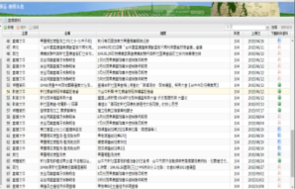
農地利用-專區資訊系統建置與更新
1. 農地利用 配分15分/自評15分
工作項目 | 工作內容摘要 | 對專區的具體成效
1.1 專區資訊系統建置與更新 | 3.更新及維護「農業經營專區資訊平台」休廢耕地資料，廢耕地更新為 第一專區 98.5834公頃。 第二專區 35.0539公頃。 第三專區 66.3562公頃。 4.建置「農業經營專區資訊平台」產銷班、經營班資料 第一專區:40個產銷班，3個經營班。 第二專區:33個產銷班，2個經營班。 第三專區:14個產銷班，4個經營班。 5.建置「農業經營專區資訊平台」 第一專區會議資訊資24筆、教育訓練2筆、觀摩研習7筆、宣導資料33筆。 第二專區、第三專區(相同) 會議資訊資22筆、教育訓練2筆、觀摩研習7筆、宣導資料33筆。 | 3. 透過專區資訊平台的建置與統計分析，供本會多方面運用此統計圖表呈現專區現況。

Slide 25
農地利用-專區資訊系統建置與更新
第一專區 專區內成立經營班: 3班
資料來源 :資訊平台
第二專區 專區內成立經營班: 2班
第三專區 專區內成立經營班 : 4班

Slide 26
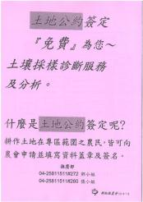
農地利用-土地公約宣導工作/說明會
1. 農地利用 配分15分/自評15分
工作項目 | 工作內容摘要 | 對專區的具體成效
1.2 土地公約宣導工作/說明會 | 本年度利用專區產銷班召開班會的時間，辦理土地公約宣導說明會，第一專區共辦理3場、第二專區共辦理3場、第三專區共2辦理場： 1.日期：104.03.28(第一、二、三專區) 產銷班：特有作物產銷班第3班‧地點：班場所 宣導人員：鄧筑云、張雅晴 2.日期：104.04.01(第一專區) 產銷班：果樹產銷班第67班‧地點：班場所 宣導人員：洪敬雯、鄧筑云、張雅晴 3.日期：104.05.29(第二、三專區) 產銷班：果樹產銷班第8班‧地點：班場所 宣導人員：張雅晴 4.日期：104.06.18(第一、二專區) 產銷班:果樹產銷班第26班‧地點：班場所 宣導人員：洪敬雯、鄧筑云 | 1. 透過辦理產銷班土地公約宣導說明會，讓專區工作人員更加了解土地異動情形及建立信任關係，達到共同維護農業經營專區土地農業利用的目標。

Slide 27
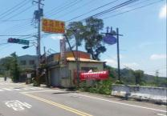
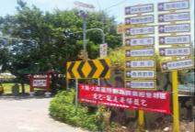
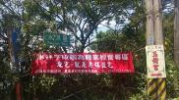
農地利用-土地公約宣導/工做說明會
1. 農地利用 配分15分/自評15分
工作項目 | 工作內容摘要 | 對專區的具體成效
1.2 土地公約宣導工作/說明會 | 2.在專區內重要路口懸掛紅布條： 懸掛日期：104.08.15 懸掛人員：詹明諺 懸掛數量：第一專區 : 4條 第二專區 : 2條 第三專區 : 2條 3. 在專區活動中心及公共區域張貼土地公約宣導傳單。 | 2. 懸掛紅布條，宣傳農業經營專區並加註連絡方式，讓非產銷班及個別耕作人主動聯繫專區工作人員，達到提昇土地公約簽定率的目標 第一專區約1% 4.12公頃/324.8公頃x100=1.26% 第二專區約0.6% 1.15公頃/ 212.3公頃x100=0.63% 第三專區約5% 6.8187公頃/126.7公頃x100=5.38% (以經營班簽約率計算) 3. 在專區活動中心及公共區域張貼土地公約宣導傳單，宣導農業經營專區的益處及目標，吸引專區非產銷班耕作人簽約。

Slide 28
農地利用-土壤取樣/送樣檢測
1. 農地利用 配分15分/自評15分
工作項目 | 工作內容摘要 | 對專區的具體成效
1.3 土壤取樣/送樣檢測 (第一專區) | 第一專區土壤檢測目標：30公頃 第一專區(第一階段) 由行政院農委會農試所黃維廷老師帶隊土壤取樣及葉面採集，共採土面積為6.55公頃。 第一專區(第二階段) 由本會計畫員帶領四健會種子青年學員2名，協助專區採土取樣工作。 送驗產銷班：10個產銷班 送驗總件數：68件 土壤檢測面積：14.93公頃 去年完成面積：14.36公頃 今年完成面積：21.48公頃 土壤送驗總面積：35.84公頃 | 1.促使專區產銷班班員對自己耕作的土地更加了解、重視，進而減少使用化學肥料約10%~20%(如：葡萄第4班班長張坤漢)，降低農民生產成本。 2.透過四健會種子青年學員的協助，不僅讓學員更加了解土壤對栽培技術的重要性，並可將此理念透過親自採土更加深刻。 3.由於專區內果樹耕作者年紀較年長，並未建立定期土壤檢測的習慣，透過四健會種子青年學員的協助及宣導，達到培育青農接班之契機，且達成目標100%。

Slide 29
農地利用-土壤取樣/送樣檢測
1. 農地利用 配分15分/自評15分
工作項目 | 工作內容摘要 | 對專區的具體成效
1.3 土壤取樣/送樣檢測 (第二專區) | 第二專區土壤檢測目標：15公頃 第二專區(第一階段) 由產銷班(特有作物產銷班第3班、果樹產銷班第8班)自行採土送驗。 採土件數/面積：10件/1.49公頃。 第二專區(第二階段) 由本會計畫員帶領四健會種子青年學員2名，協助專區採土取樣工作。 送驗產銷班：7個產銷班 送驗總件數：35件 土壤檢測面積：11.82公頃 去年完成面積：8.57公頃 今年完成面積：13.31公頃 土壤送驗總面積：21.88公頃 | 1.促使專區產銷班班員對自己耕作的土地更加了解、重視，進而減少使用化學肥料約20%~50%(如：果樹第8班班員張英君)，降低農民生產成本。 2.透過四健會種子青年學員的協助，不僅讓學員更加了解土壤對栽培技術的重要性，並可將此理念透過親自採土更加深刻。 3.由於專區內果樹耕作者年紀較年長，並未建立定期土壤檢測的習慣，透過四健會種子青年學員的協助及宣導，達到培育青農接班之契機，且達成目標100%。

Slide 30
農地利用-土壤取樣/送樣檢測
1. 農地利用 配分15分/自評15分
工作項目 | 工作內容摘要 | 對專區的具體成效
1.3 土壤取樣/送樣檢測 (第三專區) | 第三專區土壤檢測目標：10公頃 第三專區(第一階段) 由產銷班(果樹產銷班第8班)自行採土送驗。 採土件數/面積：12件/2.39公頃。 第三專區(第二階段) 由本會計畫員邀請當地居民及產銷班班長，協助專區採土取樣工作。 送驗產銷班：4個產銷班 送驗總件數：13件 土壤檢測面積：7.74公頃 土壤送驗總面積：10.13公頃 | 1.促使專區產銷班班員對自己耕作的土地更加了解、重視，進而減少使用化學肥料約10%~20%(如：果樹第8班班長吳慶源)，降低農民生產成本。 2.由於專區內果樹耕作者年紀較年長，並未建立定期土壤檢測的習慣，透過當地居民的協助及宣導，達到土壤檢測的目標。

Slide 31
農地利用-土壤檢測/土壤肥力說明會
1. 農地利用 配分15分/自評15分
工作項目 | 工作內容摘要 | 對專區的具體成效
1.4 土壤檢測 /土壤肥力說明會 | 本年度各專區辦理2場： 1.合理化施肥說明會 日期：104.05.08 對象：第一、二、三專區 地點：新社區農會3F會議室 講師：台中區農改場 賴文龍老師 2.土壤及葉面植體分析 日期：104.09.23 對象：第一、二專區 地點：協成里班集會所 講師：農試所 黃維廷老師 陳柱中老師 | 1.促使專區產銷班班員對自己耕作的土地更 加了解、重視，進而減少使用化學肥料約， 降低農民生產成本。 第一專區：約減少10~20%(如：葡萄第4班班長張坤漢) 第二專區：約減少20~50%(如：果樹第8班班員張英君) 第三專區：約減少10~20%(如：果樹第8班班長吳慶源) 2.透過農試所及台中區農改場的土壤分析解說，使專區耕作者了解土壤現況及未來施肥改善計畫，達到合理化施肥的目標。 3.透過台中區農改場的土壤分析解說，使專區耕作者了解土壤現況及未來施肥改善計畫，達到合理化施肥的目標。

Slide 32
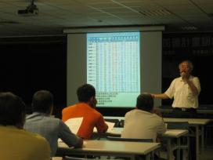
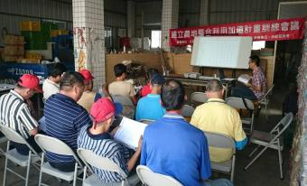
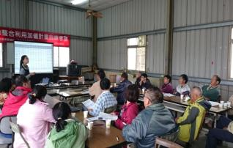
農地利用-土壤檢測/土壤肥力說明會
1. 農地利用 配分15分/自評15分
工作項目 | 工作內容摘要 | 對專區的具體成效
1.4 土壤檢測 /土壤肥力說明會 | 3.合理化施肥說明會 日期：104.12.03 對象：第三專區 地點：水井集會所 講師：台中區農改場 郭雅紋老師 | 此次講習會為針對各班、個人；於土壤分析說明結束之後還安排枇杷相關課程，深受專區內產銷班班員以及非產銷班好評，進而增加對農業經營專區的認同。

Slide 33
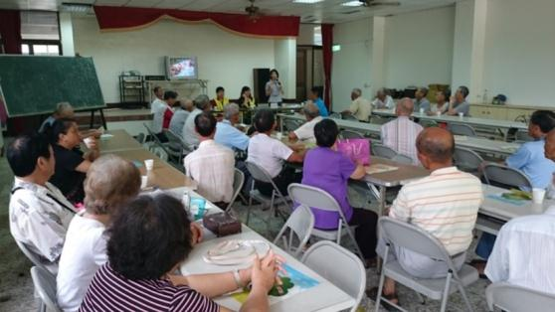
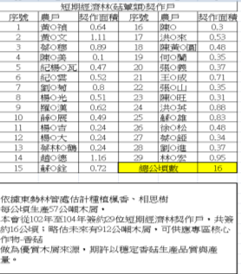
農地利用-短期經濟林
1. 農地利用 配分15分/自評15分
工作項目 | 工作內容摘要 | 對專區的具體成效
1.5 短期經濟林 | 依據東勢林管處估計種植楓香、相思樹，每公頃生產57公噸木屑。目前契作面積約16公頃。 (57*16=912公頃) | 預估未來有912公噸木屑，可供應專區核心作物-香菇做為優質木屑來源，提昇香菇太空包良率增加20%，產量增加20%。

Slide 34
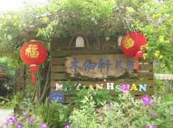
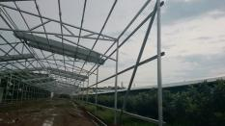
農地利用-土地現況及核心作物調查
1. 農地利用 配分15分/自評15分
工作項目 | 工作內容摘要 | 對專區的具體成效
1.6 土地現況及核心作物調查 | 本會為了有效掌握專區實際農地使用狀況及核心作物調查，進行實地訪察。 1.日期：104.08.17 訪察者：鄧筑云、張雅晴 調查範圍：第一專區 第二專區 第三專區 2.日期104.05.28/104.09.03 訪察者：張雅晴 調查範圍：第三專區 | 1.調查結果發現第一、二專區範圍與休閒農業區範圍重疊，未簽約的農地有部分轉作休閒用地使用，經104.10.23推動小組會議，通過明年度修定專區範圍。 第一專區：預估修定後為433.14公頃 提昇簽約率80~85% 第二專區：預估修定後為198公頃 提昇簽約率80~85% 第三專區：預估修定後為160.2公頃 提昇簽約率70~75% 2.調查結果發現各專區栽培香菇的面積近3年持續增加10~30公頃，取土面積大量減少，因此經專區工作人員評估今年度土壤送樣修改目標。 第一專區：修改取土面積為30公頃。 第二專區：修改取土面積為15公頃。 第三專區：修改取土面積為10公頃。

Slide 35
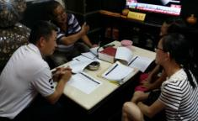
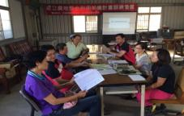
農地利用-拜訪當地里/鄰長
1. 農地利用 配分15分/自評15分
工作項目 | 工作內容摘要 | 對專區的具體成效
1.7 拜訪當地里/鄰長 | 本會為了提高專區土地公約簽定率，專區計畫員特此拜訪當地里鄰長。 時間：104.09.25 地點：慶西里里長辦公室 水井集會所 人員：慶西里里長 永源里各鄰鄰長 農會相關人員 菇類產銷班班長 水井居民 | 拜訪結果發現未簽約的農地有部分為外地人來購置，導致農業經營專區工作人員無法連繫到地主，經104.10.23推動小組會議，通過明年度修定專區範圍，修定後專區範圍。 第一專區：預估修定後為433.14公頃 提昇簽約率80~85% 第二專區：預估修定後為198公頃 提昇簽約率80~85% 第三專區：預估修定後為160.2公頃 提昇簽約率70~75%

Slide 36
五大面向-營運主體召開內部會議
第一、二、三專區，自評分數都為20分
2.組織功能 配分20分/自評20分
工作項目 | 工作內容摘要 | 對專區的具體成效
2.1 營運主體召開內部會議 | 本年度共計召開17場營運主體內部工作會議： 1.合併與分割專區會議：1場 2.每月進度報告會議：6場 3.CPC會議：4場 4.重要定期會議討論：2場 5.農商合作現況調查：1場 6.關鍵績效指標目標設定：1場 7.進度控管表目標設定：1場 8.專區目標與重點工作：1場 合計共17場 | 藉由定期會議，針對專區執行問題提出有效改善方法，促使專區內每項工作能夠順利進行。 推動小組依據104.08.17專區計畫員實地訪察結果，通過明年度修定專區範圍後，第一、二專區預估可達到80~85%的簽定率、第三專區預估可達到70~75%的簽定率。 每月5日及25日定期召開專區內部會議，針對每月進度控管專區進度改善表，有效提昇工作效率。

Slide 37
五大面向-推動小組會議
2.組織功能 配分20分/自評20分
工作項目 | 工作內容摘要 | 對專區的具體成效
2.2 推動小組會議 | 本年度共計召開2場推動小組會議： 1.時間：104.10.23 地點：本會2F會議室 討論事項： (1).如何提昇各專區土地利用 公約簽約率。 (2).如何提昇各專區土壤檢測採樣效率。 (3).新社農業經營專區範圍修訂。 (4).制定新社農業經營專區簽約經營班資材補助制度。 2.預計12月份召開第二場 討論事項：討論明年度農業經營專區工作事項及未來發展 | 1.推動小組依據104.08.17專區計畫員實地訪察結果，通過明年度修定專區範圍(以非產銷班的簽約範圍扣除)，修定後專區範圍。 第一專區：預估修定後為433.14公頃 提昇簽約率80~85% 第二專區：預估修定後為198公頃 提昇簽約率80~85% 第三專區：預估修定後為160.2公頃 提昇簽約率70~75% 2.今年度目前以組織專區經營班為主， 第一專區：提昇簽約率約1%。 第二專區：提昇簽約率約0.6%。 第三專區：提昇簽約率約5%。 3.藉由定期推動小組會議，針對專區執行問題提出有效改善方法，促使專區內每項工作能夠順利進行。

Slide 38
五大面向-執行小組會議
2.組織功能 配分20分/自評20分
工作項目 | 工作內容摘要 | 對專區的具體成效
2.3 執行小組會議 | 本年度共計召開3場推動小組會議： 1.時間：104.06.25 地點：本會2F會議室 討論事項： (1).推薦新任新社農業經營專區執行小組召集人及成員 2.時間：104.10.23 地點：本會2F會議室 討論事項： (1).確定新任新社農業經營專區執行小組召集人及成員 (2).會議結果召集人將由菇類產銷班第16班班長陳耀松先生擔任 3.預計12月份召開第三場 討論事項：討論明年度農業經營專區工作事項及未來發展 | 1.藉由定期召開執行小組會議，讓執行小組的新成員更加熟悉執行小組的工作及角色。 2.藉由定期執行小組會議，針對專區執行問題提出有效改善方法，促使專區內每項工作能夠順利進行。 3.進而提昇未來簽約率，第一、二專區預估可達到80~85%的簽定率、第三專區預估可達到70~75%的簽定率。

Slide 39
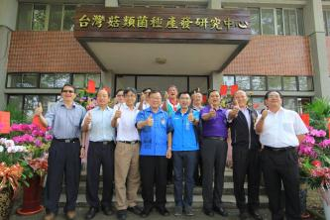
五大面向-成立菌種研究中心
2.組織功能 配分20分/自評20分
工作項目 | 工作內容摘要 | 對專區的具體成效
2.4 成立菌種研究中心 | 1.本會於104年5月20日與農試所簽立合作推 廣備忘錄 2.本會於104年11月06正式啟用菌種研究中心 3.培訓人員：5名 培訓老師：行政院 農業委員會試驗所 呂昀陞博士 培訓地點：行政院 農業委員會試驗所 4.受訓時間：3個月 拜訪12個農戶建立基本資料並做實驗。 | 1.透過菌種研究中心的成立，培訓專業人才，改善專區菌種弱化的情形，期許以穩定香菇生產品質與產量，降低菇農生產成本30%。 2.穩定中衛中心貨源。 3.提昇契作戶向心力。 4.產業永續發展及環境之維護。

Slide 40
五大面向-技術服務小組會議
2.組織功能 配分20分/自評20分
工作項目 | 工作內容摘要 | 對專區的具體成效
2.5 技術服務小組會議 | 1.本年度技術服務小組三個專區共同輔導會議有6場： ・104.01.09 外國勞工 ・104.04.16 授粉不良的葡萄 ・104.07.17 乾香菇稅務問題 ‧104.07.17 菇舍栽培環境診斷 ‧104.08.18 研發菌種的生長情形 ・104.08.18 農業論壇 2.第一、二專區，另有4場土壤及葉面診斷 ・104.04.30、10405.04、104.05.05、104.05.07 第一專區：總計10場，第二專區：總計10場 第三專區：總計6場 | 1.藉由國稅局陳正芬主任的現場說明，導正生產者菇農的課稅觀念，不要被不實的言論或報導給蒙騙。 2.透過農試所現場調查及取土送驗，使專區耕作者了解土壤現況及未來施肥改善計畫，達到合理化施肥的目標。 3.針對專區生產、行銷、栽培、人力、技術等問題，召開技術服務小組會議，提出有效改善方法及解決方案，促使專區內的技術更佳提昇。

Slide 41
五大面向-成立產銷班
2.組織功能 配分20分/自評20分
工作項目 | 工作內容摘要 | 對專區的具體成效
2.6 成立產銷班 | 本年度第一、二專區新成立產銷班皆為1班、第三專區今年度並無新產銷班成立。 第一專區：台中市新社區花木產銷班第16班 成立日期：104.05.12 專區產銷班人數：1人 簽約面積：0.29公頃 簽約率：0.07% 第二專區：台中市新社區花木產銷班第16班 成立日期：104.05.12 專區產銷班人數：1人 簽約面積：0.80公頃 簽約率：0.38% | 1.透過新成立的產銷班，將專區內的耕作人組織化，凝聚相關產業的共識，進而提昇耕作人互相交流及學習的機會。 2.專區內成立產銷班，將有利於專區掌握耕作人土地使用情況、安全認證、組織營運等情形。 3.藉由組織產銷班，推展專區事務，提高專區土地公約簽定率。

Slide 42
五大面向-成立經營班
2.組織功能 配分20分/自評20分
工作項目 | 工作內容摘要 | 對專區的具體成效
2.7 成立經營班 | 1.專區依作物類別成立經營班： (1).第一專區，共計3班： 1.) 菇類經營班2).果樹經營班3).花卉經營班 簽約面積/人數：4.1232公頃/11人 (2).第二專區，共計2班： 1.) 花卉經營班2).枇杷經營班 簽約面積/人數：1.1482公頃/2人 (3).第三專區，共計4班： 1.) 菇類經營班2).果樹經營班3).花卉經營班 4.) 蔬菜經營班 簽約面積/人數：6.8187公頃/14人 2.目前組織成員中，以退出產銷班(為主)及非產銷班為成員，預計明年度發放資材補助金。 3.預計明年度召開經營班組織說明會，並遴選出經營班負責人。 | 藉由組織經營班，推展專區事務，提高專區土地公約簽定率約簽約率。未來也是中衛中心穩定供貨的來源。 第一專區：提昇簽約率約1%。 第二專區：提昇簽約率約0.6%。 第三專區：提昇簽約率約5%。

Slide 43
培育訓練-教育訓練講座
第一、二、三專區，自評分數都為20分
3.培育訓練 配分20分/自評20分
工作項目 | 工作內容摘要 | 對專區的具體成效
3.1 教育訓練講座 | 本年度各個專區共辦理3場教育訓練講座： 1.104.05.08 合理化施肥說明會 對象：第一、二、三專區，地點：本會3F會議室 講師：台中區農改場 賴文龍老師 2.104.06.18 優質葡萄栽培管理講習會 對象：第一、二專區，地點：本會3F會議室 主持人：楊耀祥名譽教授 講師：陳京城助理教授、賴文龍副研究員、劉興 隆副研究員、徐思東秘書長 3.104.11.17 優質巨峰供果園及無子葡萄栽培管理 對象：第一、二專區，地點：協成里班集會所 主持人：楊耀祥名譽教授 講師：楊耀祥名譽教授、陳本源顧問、徐思東 秘書長 | 1.促使專區產銷班班員對自己耕作的土地更加了解、重視，進而減少使用10%~50%化學肥料，降低農民生產成本。 2.透過葡萄技術服務團的技術輔導，讓專區優質葡萄在栽培技術上更加提昇，並宣導正確用藥及合理化施肥的觀念，達到生產優質安全的葡萄目標

Slide 44
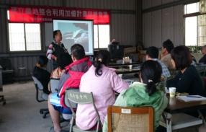
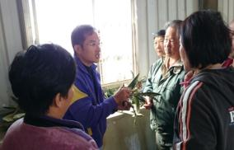
五大面向-培育訓練
3.培育訓練 配分20分/自評20分
工作項目 | 工作內容摘要 | 對專區的具體成效
3.1 教育訓練講座 | 4.104.12.03 合理化施肥暨作物栽培管理 對象：第三專區， 地點：水井集會所 講師：台中區農改場 郭雅紋老師 5. 104.12.03 枇杷栽培管理 對象：第三專區， 地點：水井集會所 講師：台中區農改場 吳庭嘉老師 葉士財老師 | 3.透過葡萄技術服務團的技術指導，讓專區優質葡萄供果的班員將有機會參與104年優質葡萄的評鑑，並且藉由此機會讓專區優質葡萄增加知名度及曝光度。 4.透過台中區農改場的土壤分析解說，使專區耕作者更了解土壤現在及未來施肥改善計畫，達到合理化施肥的目標。 有效改變並減少使用農藥的時機(原來有些病並不是病，而是因氣候改變造成的，使用農藥是沒有效的)。

Slide 45
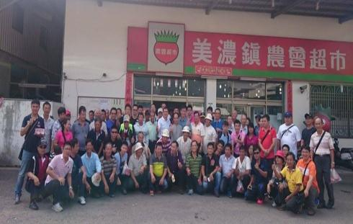
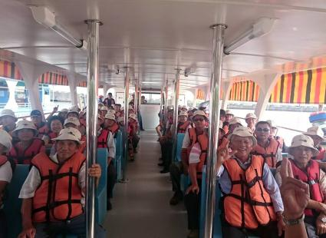
培育訓練-標竿研習觀摩活動
3.培育訓練 配分20分/自評20分
工作項目 | 工作內容摘要 | 對專區的具體成效
3.2 標竿研習 觀摩活動 | 日期：104.10.28-10.30 觀摩地點：台灣南部地區 美濃鎮農會專區 參與對象：新社區產銷班幹部 專區青年農民 契作農民 | 讓參與的產銷班幹部、專區青年農民、契作農民學習先進地區專區獨立自主運作模式及產品共同銷售模式。

Slide 46
培育訓練-青年農民講習訓練
3.培育訓練 配分20分/自評20分
工作項目 | 工作內容摘要 | 對專區的具體成效
3.3 青年農民講習訓練 | 本年度青年農民講習訓練共計辦理3場(目標：2場) 1.農業資訊行動化平台說明會 日期：104.09.01 地點：本會3F會議室 講師：林泓仁老師 2.地產地消整合行銷教育 日期：103.09.10 地點：大里區農會 講師：嘉義大學董維教授 | 1.專區青年農民代表古東喜先生(葡萄產銷班第9班)透過新加坡FB行銷團隊及合作通路商至葡萄園拍攝取景，利用無遠弗屆的社群網路，推廣台灣優質農產品讓全世界更認識台灣新社農業經營專區的優質水果。 2.專區青年農民代表吳文盛先生(菇產銷班第9班)榮獲2015年產銷履歷達人的殊榮，透過網路票選平台，傳達新社農業經營專區堅守安心首選的產銷履歷制度，提供消費者安全有保障的產品。

Slide 47
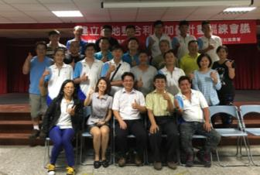
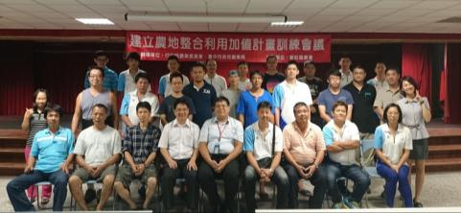
培育訓練-青年農民講習訓練
3.培育訓練 配分20分/自評20分
工作項目 | 工作內容摘要 | 對專區的具體成效
3.3 青年農民講習訓練 | 3.農產品行銷管理 日期：104.10.13 地點：本會3F會議室 講師：歐錦文老師 | 3.菇類產銷班第2班榮獲104年度十大績優產銷班殊榮。 4.專區青年農民羅伊秀榮獲103年度百大青年農民殊榮。 5.課程安排深獲產銷班班員、青年農民好評，還接獲許多專區非產銷班班員要求也可以參與課程；課程結束後，仍有專區農友要求要與授課講師聯繫，希望再次學習的機會。

Slide 48
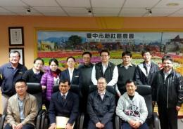
培育訓練-國際參訪團及農會觀摩交流
3.培育訓練 配分20分/自評20分
工作項目 | 工作內容摘要 | 對專區的具體成效
3.4 國際參訪團及農會觀摩交流 | 本年度國際參訪團及農會觀摩共計8場： 1. 104.03.04 經補庫參訪交流(共2場) 觀摩地點：大湖地區、公館鄉農會 目的：休閒旅遊部人力配置及農民直銷站特色建立 2.104.03.10 104年陸方專家來台辦理菇栽培場查證 3. 104.03.10 大陸農業幹部參訪團 4. 104.03.18、104.03.24 遵義市考察團(共2場) 5. 104.04.01 貴州省貴陽市 參訪團 以上觀摩地點：中衛中心香菇包裝場、新社區農會 目的：建立兩岸交流機制 6. 104.08.28 2015農業發展策略研習班 觀摩地點：中衛中心香菇包裝場、 新社區農會、花卉栽培場 目的：推廣台灣新社區優質安全的生產基地 | 專區農戶感到其他單位相繼參訪，讓專區農戶倍感殊榮及地位之提昇。

Slide 49
產銷經營-香菇評鑑及宣傳活動
第一、二、三專區，自評分數都為15分
4.產銷經營 配分15分/自評15分
工作項目 | 工作內容摘要 | 對專區的具體成效
4.1 香菇評鑑及宣傳活動 | 1.104年度台中市新社區優質香菇評鑑籌備會 時間：104.07.17(五) 會議對象：新社區各菇類產銷班 說明：本會議邀請新社區各菇類產銷班進行討 論，遴選出參與優質香菇評鑑的參賽者及參賽 標準。 2.舉辦香菇評鑑競賽 時間：104.08.19(三)上午9:00 地點：台中金典酒店 冠軍：劉原福 亞軍：王裕宏、吳朝昌 季軍：許瑞乾、蔡金彬、王裕發 佳作：呂佩紋、曾煜能、王煜翔、郭立偉 3.召開記者會與頒獎 時間：104.08.19(三)中午12:00 地點：台中金典酒店 | 以評鑑活動，吸引媒體目光，報導專區優質香菇，提昇專區產品知名度，讓消費者更加認識新社專區優質安全的香菇。 此次香菇評鑑10位獲獎者中，專區青年農民就有5位獲得佳績，評鑑結果更加證明新社專區為生產優質香菇的安全生產基地。

Slide 50
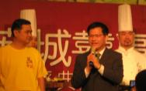
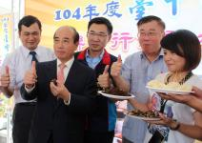
產銷經營-農特產品廣播宣導行銷/展售活動
4.產銷經營 配分15分/自評15分
工作項目 | 工作內容摘要 | 對專區的具體成效
4.2 農特產品廣播宣導行銷/展售活動 | 1.香菇枇杷饗宴‧果真讚 日期：104.03.28~03.29‧地點：台北希望廣場 2.第五屆香菇評鑑展售會 日期：104.08.19(三)‧地點：台中金典酒店 參與長官： 台中市長 林佳龍市長 立法委員 江啟臣先生 新社區農會 劉福榮常務監事 新社區農會 羅文正總幹事 3.大甲溪黃金五區農特產品 日期：104.09.22‧地點：立法院康園前停車場 參與長官： 立法院 王金平院長 農委會 陳保基主委 立法委員 江啟臣先生 新社區農會 羅文正總幹事 | 1.藉由農特產品廣播宣導行銷/展售活動活動，提昇專區香菇、葡萄、枇杷、桃、花卉等產品曝光度，增加農民收益。 2.透過臺中市枇杷暨農特產品展售系列活動，提昇專區內枇杷及香菇銷售收入。 3.本次香菇評鑑展售會場，邀請到台中市市長林佳龍先生擔任行銷大使，並搭配金典酒店名廚精緻料理，推廣專區安全新鮮美味乾香菇。

Slide 51
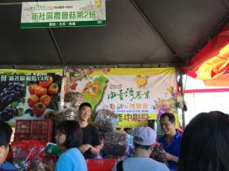
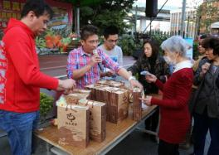
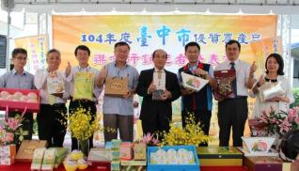
產銷經營-農特產品廣播宣導行銷/展售活動
4.產銷經營 配分15分/自評15分
工作項目 | 工作內容摘要 | 對專區的具體成效
4.2 農特產品廣播宣導行銷/展售活動 | 4.104年11月新社花海專區產銷班參展位，共27個攤位。 | 4.藉由花海產銷班攤位參展，有利專區產品宣傳，並藉此增加專區農民銷售通路，提高收益(27產銷班花海攤位銷售額800,000/月x27攤位=21,600,000，104年11月7日~12月6日)。其中菇類產銷班第2班共同銷售金額達314萬以上/月，為產銷班班基金增加近88萬收益。

Slide 52
產銷經營-拓展行銷通路商/市場通路家數
4.產銷經營 配分15分/自評15分
工作項目 | 工作內容摘要 | 對專區的具體成效
4.3 拓展行銷通路商/市場通路家數 | 1.市場通路商依104年10月銷貨收入為以下主要市場通路商： (1).全聯 (2).主婦聯盟 (3).各農會通路 (4).中華民國農會 (5).中油嘉南營業 (6.)其它 2.103年度市場通路商為131家，今年度新增以下市場通路，共有135家： (1).國泰資訊集團網路行銷通路 (2).主婦聯盟 (3).花海菇聊菇事館 (4).泰安休息站 | 1.104年10月本會市場通路商銷貨收入及占比分別為： (1).全聯 $64,857,659元 (88.22%) (2).主婦聯盟 $1,386,000元(1.89%) (3).各農會通路 $1,667,227元(2.27%) (4).中華民國農會 $383,130元(0.52%) (5).中油嘉南營業 $321,045元(0.43%) (6.)其它 $4,906,225元(6.67%) 總收入：$73,521,286 2.104年增家的通路商透過本會採購新社專區優質生產的安全蔬果，增加新社專區農民的收益5~10%。

Slide 53
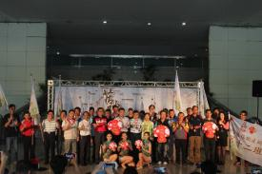
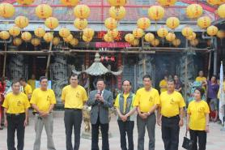
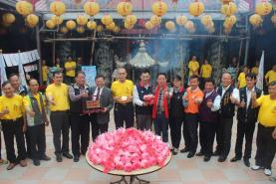
產銷經營-菇類產業文化活動
4.產銷經營 配分15分/自評15分
工作項目 | 工作內容摘要 | 對專區的具體成效
4.4 菇類產業文化活動 | 名稱：新社菇神慶典活動 活動時間： 104.04.29 菇神記者會 104.05.05 菇神祭典活動 邀請對象： 浙江省慶元縣代表團、農業局、新社區各菇類產銷班，守望相助隊、專區執行小組 | 以菇神為主題，透過活動辦理，凝聚地方產業共識及向心力，並設計LED燈的菇保符，致贈守望相助隊維護夜間安全，提昇專區農作物安全性，並藉由活動推廣行銷菇類產業。

Slide 54
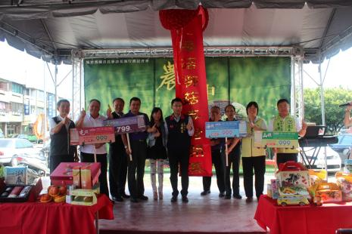
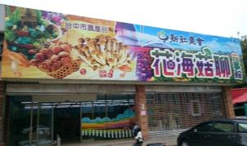
產銷經營-花海菇聊菇事館
4.產銷經營 配分15分/自評15分
工作項目 | 工作內容摘要 | 對專區的具體成效
4.5 花海菇聊菇事館 | 本會位於台中市大坑的花海菇聊菇事館於104年11月02日正式開幕啟用。 參與人員： 新社區長 劉孟富先生 立法委員 江啟臣先生 新社區農會 劉建灼理事長 新社區農會 劉福榮常務監事 新社區農會 羅文正總幹事 新社區農會 各菇類產銷班 | 透過本會花海菇聊菇事館的開幕，建置銷售平台，提高專區農產品曝光度，也增加專區市場通路，創造更高的營業銷貨額。

Slide 55
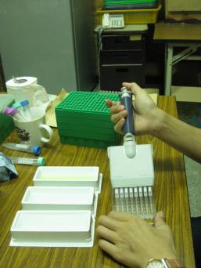
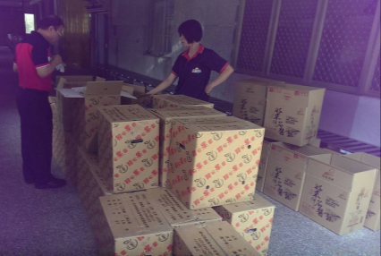
產銷經營-新社高中在地安全食材
4.產銷經營 配分15分/自評15分
工作項目 | 工作內容摘要 | 對專區的具體成效
4.6 新社高中在地安全食材 | 每週五由農會中衛平台負責農藥快篩及供應，確保安全及品質。 | 1.落實地產地消之在地安全食材，增加專區水果類的銷售通路。 2.提昇農會形象百分百(成為每週五學生最期待之水果。)

Slide 56
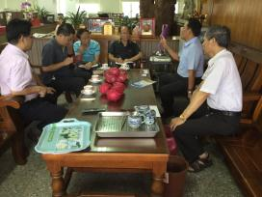
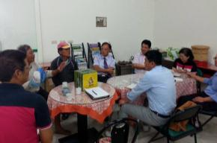
產銷經營-通路策略聯盟合作
4.產銷經營 配分15分/自評15分
工作項目 | 工作內容摘要 | 對專區的具體成效
4.7 通路策略聯盟合作 | 1.策略聯盟為整合台中市各區農會產品，藉由本會平台，供應通路商，增加其他農會行銷通路，建立彼此夥伴合作模式。 2.日期：104.04.20 (一) 合作農會：龍井區農會 合作作物：西瓜 人數：10人‧地點：龍井區農會 內容：5/5起於全聯通路開始販售。 3.日期：104.07.09 (四) 合作農會：外埔區農會(洽談中) 合作作物：火龍果 人數：6人‧地點：外埔區農會 4.日期：104.09.23(三) 合作農會：三星地區農會(洽談中) 合作作物：青蔥 人數：6人‧地點：新社區農會 | 增加本會供應通路品項，降低固定成本，協助轄區各農會專區的優質產品，藉由本會通路上架全聯社，創造雙贏。

Slide 57
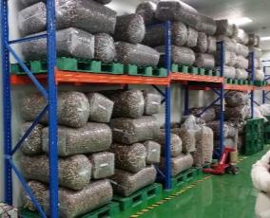
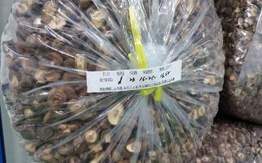
產銷經營-農產品分級包裝及出貨品質檢驗
4.產銷經營 配分15分/自評15分
工作項目 | 工作內容摘要 | 對專區的具體成效
4.8 農產品分級包裝及出貨品質檢驗 | 農會向專區農民收購農產品，如香菇、葡萄等，進行產品分級加工包裝、出貨前安全檢驗至銷售。 | 農會訂定香菇2個級數、葡萄3個級數、枇杷兩個級數的分裝等級，並以農藥檢驗及金屬檢測為進、出貨檢驗標準，並以明確的包裝說明，增加消費者對專區產品的認識，也因 產品經分級加工包裝後，提昇產品本身的銷售價格，實際案例如下: 農會產品在全聯價格： 大 菇415元(150克)、鈕扣菇245元(100克) 一般農戶售價: 大菇288元(150克)、鈕扣菇158元(100克) 效益: 大菇:每公斤增加500元 鈕扣菇：每公斤增加700元 增加農會總收益，提高農業推廣經費，回饋農民約50%。

Slide 58
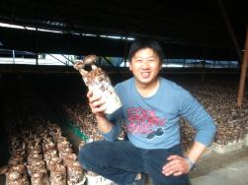
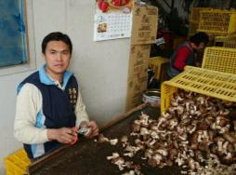
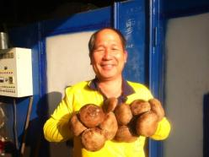
產銷經營-核心產業契作面積與生產
4.產銷經營 配分15分/自評15分
工作項目 | 工作內容摘要 | 對專區的具體成效
4.9 核心產業契作面積與生產 | 第一專區：核心產業-香菇及葡葡 契作人數：香菇2人、葡萄：5人，總計：7人 契作面積：香菇：1.95公頃、面積：3.67公頃 總計：5.62公頃 第二專區：核心產業-香菇 契作總人數：香菇9人 契作總面積：香菇：6.48公頃 第三專區：核心產業-香菇 契作總人數：香菇10人 契作總面積：香菇：10.15公頃 | 香菇核心產業營運收入，截至10月份統計共有6,116萬元，超出本會預估的5,650萬元(增加8.2%)。

Slide 59
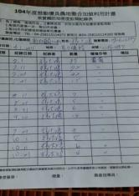
友善環境-果實蠅密度監測
第一、二、三專區，自評分數都為20分
5.友善環境 配分20分/自評20分
工作項目 | 工作內容摘要 | 對專區的具體成效
5.1 果實蠅密度監測 | 1.103年開始於各專區設有果實蠅密度監測，並定期每月換藥及每10天計算蟲數以了解果實蠅危害情形，並由農民協助每個月更換毒餌。 2.第一專區(密度監測時間：1年) 密度監測點：8個‧密度監測面積：2.21公頃 密度監測地段(GPS定位):大南段-大南小段 協助監測人:謝長志(蔬菜產銷班第1班) 第二專區(密度監測時間：1年) 密度監測點：2個‧密度監測面積：0.56公頃 密度監測地段(GPS定位):馬力埔小段 協助監測人：張大鴻(葡萄產銷班第70班) 第三專區(密度監測時間：1年) 密度監測點：3個‧密度監測面積：1.41公頃 密度監測地段(GPS定位):七分段-水井子段 協助監測人：計畫員 | 1.長期觀察所得到的記錄，用來做為防治果實蠅蟲害之依據，以達降低專區內農民生產損害之成效，並為農業試驗所進行地區性危害風險分析之資料與數據。

Slide 60
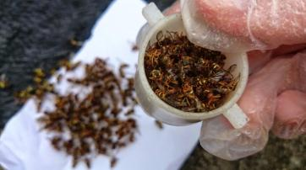
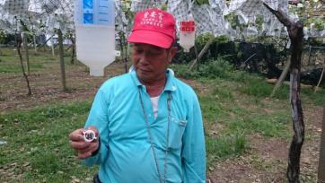
友善環境-果實蠅密度監測
5.友善環境 配分20分/自評20分
工作項目 | 工作內容摘要 | 對專區的具體成效
5.1 果實蠅密度監測 | 3.紀錄顯示專區果實蠅密度在每年 5月~7月為蟲害危害高峰時段。 4. 每月將農友果實蠅密度監測紀錄回 報農業試驗所黃毓斌老師。 | 2.在每年5月~7月蟲害危害高峰時段，加強防治專區果實蠅，以降低專區內農作物蟲害的發生。 3. 藉由監測記錄得知每年5月-7月為蟲害危害高峰時段，並且通知農友於此時段加強防護，可有效降低危害。

Slide 61
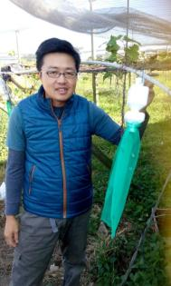
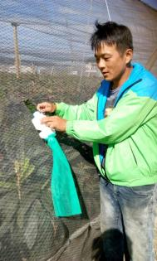
友善環境-斜紋夜蛾誘蟲防治
5.友善環境 配分20分/自評20分
工作項目 | 工作內容摘要 | 對專區的具體成效
5.2 斜紋夜蛾誘蟲防治 | 斜紋夜蛾防治工作，專區分為公共區域及一般區域。 1.公共區域(防治月份：104.10月開始) 負責人：王宏晟、楊順閔 防治數量：200個 (第一專區)、150個 (第二專區) 50個 (第三專區) 防治公共區域：協成里、永源里 2.一般區域(防治月份：104.11月開始) 負責單位：各產銷班 防治數量：650個 (第一專區) 300個 (第二專區) 100個 (第三專區) | 專區內農民皆反應有效減少專區內斜紋夜蛾數量，降低農損，提高產量以及避免為防治而使用相關農藥。

Slide 62
友善環境-土壤檢測宣導說明會
5.友善環境 配分20分/自評20分
工作項目 | 工作內容摘要 | 對專區的具體成效
5.3 土壤檢測宣導說明會 | 本年度利用專區產銷班召開班會的時間，辦理土壤檢測宣導說明會，第一專區共辦理3場、第二專區共辦理3場、第三專區共2辦理場： 1.日期：104.03.28(第一、二、三專區) 產銷班：特有作物產銷班第3班‧地點：班場所 宣導人員：鄧筑云、張雅晴 2.日期：104.04.01(第一專區) 產銷班：果樹產銷班第67班‧地點：班場所 宣導人員：洪敬雯、鄧筑云、張雅晴 3.日期：104.05.29(第二、三專區) 產銷班：果樹產銷班第8班‧地點：班場所 宣導人員：張雅晴 4.日期：104.06.18(第一、二專區) 產銷班:果樹產銷班第26班‧地點：班場所 宣導人員：洪敬雯、鄧筑云 | 藉由產銷班班會宣導並教導班員如何採土。目的檢測本專區農地地力，減少使用化學肥料，降地農民生產成本。 第一專區：約減少10~20%(如：葡萄第4班班長張坤漢) 第二專區：約減少20~50%(如：果樹第8班班員張英君) 第三專區：約減少10~20%(如：果樹第8班班長吳慶源)

Slide 63
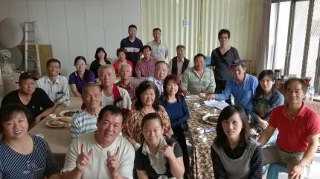
友善環境-土壤檢測宣導說明會

Slide 64
友善環境-農藥殘毒快速檢驗
5.友善環境 配分20分/自評20分
工作項目 | 工作內容摘要 | 對專區的具體成效
5.4 農藥殘毒快速檢驗 | 1.每個月平均進行至少15-20件專區產品檢驗，截至10月底，共檢驗215件(今年目標180件)，包含了蕈菜類、水果類、葉菜類、果菜類、香辛植物及其他草本植物。 | 1.提供專區農民產品出貨前之農藥殘毒檢驗参考依據，避免專區農民因出貨時抽驗農藥殘留值過高而受罰。

Slide 65
友善環境-農藥殘毒快速檢驗
5.友善環境 配分20分/自評20分
工作項目 | 工作內容摘要 | 對專區的具體成效
5.4 農藥殘毒快速檢驗 | 2. 每週五由農會中衛平台負責農藥快篩及供應，確保安全及品質。 3. 每月6日前繳交日報表及月報表給農試所曾佳琳老師，並將檢測結果上傳至農藥殘毒快速檢驗資訊系統。 | 2.落實地產地消之在地安全食材，供應新社高中在地安全食材(水果類)，確保安全及品質。

Slide 66
友善環境-台中園區擴建案擾動區樹木再利用
5.友善環境 配分20分/自評20分
工作項目 | 工作內容摘要 | 對專區的具體成效
5.5 台中園區擴建案擾動區樹木再利用 | 本會協助台積電台中廠擴大基地相思樹再利用，免除補植近6000株林木之困擾。 | 因為協助台積電免除被環保團體檢討之困境，台積電將相思樹伐採後所銷售金額50%回饋本會做菇產業發展基金100萬元。

